Slide 1
CMOOC 联盟优秀课程 北京市优质教材
软件项目管理
北京邮电大学 韩万江 hanwanjiang@bupt.edu.cn

Slide 2
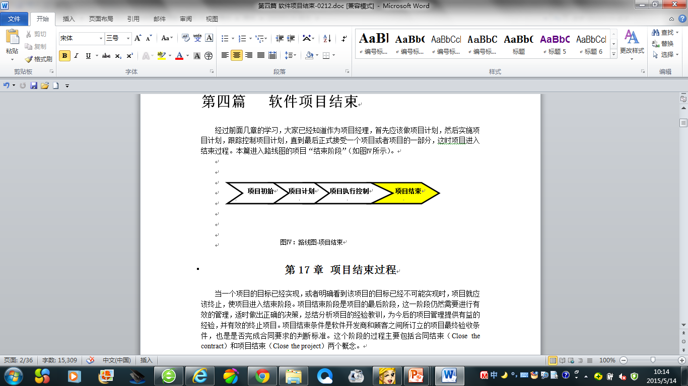
路线图-项目结束篇
确定初心
规划初心
方得始终
不忘初心，走正确之道

Slide 3
软件项目管理 第 四 篇
第 16 章
项目结束过程

Slide 4
本章要点
一
项目终止
二
项目结束
三
案例分析

Slide 5

项目终止的条件
项目计划中确定的可交付成果已经出现
项目的目标已经成功实现
由于相关原因,项目无法继续进行
项目已经不具备实用价值
项目无竞争力，难以生存
……

Slide 6
项目终止过程
达到项目的完工或退出标准
完成项目合同协议
完成项目信息报告

Slide 7
本章要点
一
项目终止
二
项目结束
三
案例分析

Slide 8
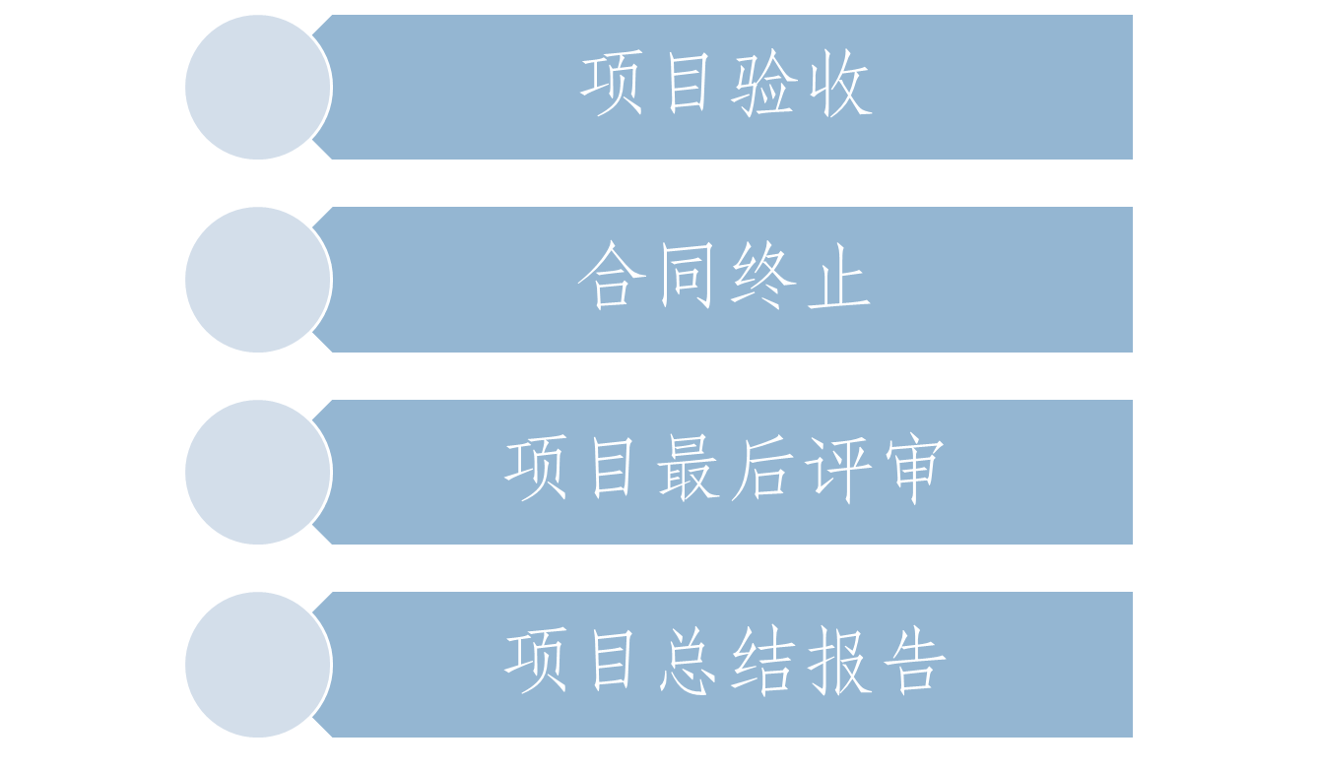
项目结束过程

Slide 9
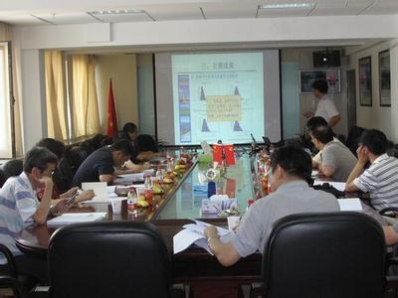
项目验收
chapter__17

Slide 10
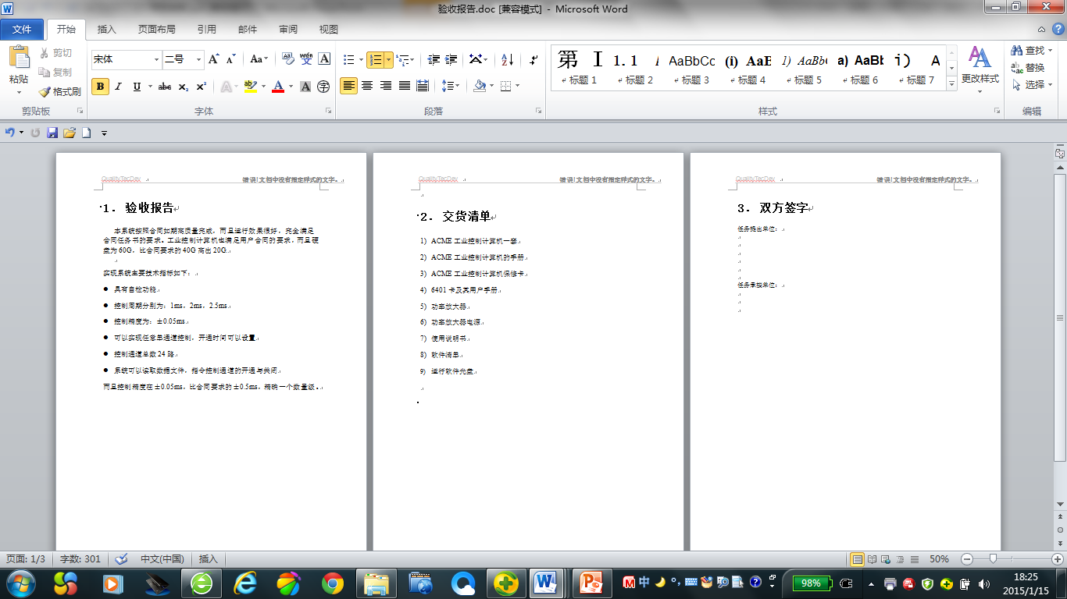
验收报告

Slide 11
合同终止
合同准备
合同签署
合同管理
合同终止

Slide 12

项目结束前的最后任务
慎终如始

Slide 13








项目最后评审
是否实现项目目标.
是否遵循项目进度.
是否在预算成本内完成项目.
项目进度过程中出现问题以及解决措施是否合适，
从该项目的实践中可以得到哪些经验和教训

Slide 14

项目总结
项目总结是一个把实际运行情况与项目计划不断比较以提炼经验教训的过程。通过项目总结，项目过程中的经验和教训将得到完整的记录和升华，成为“组织财富”

Slide 15
本章要点
一
项目终止
二
项目结束
三
案例分析

Slide 16
案例分析
医疗信息商务平台—项目结束案例
MED验收计划
MED项目验收报告
MED项目总结
添加文本

Slide 17
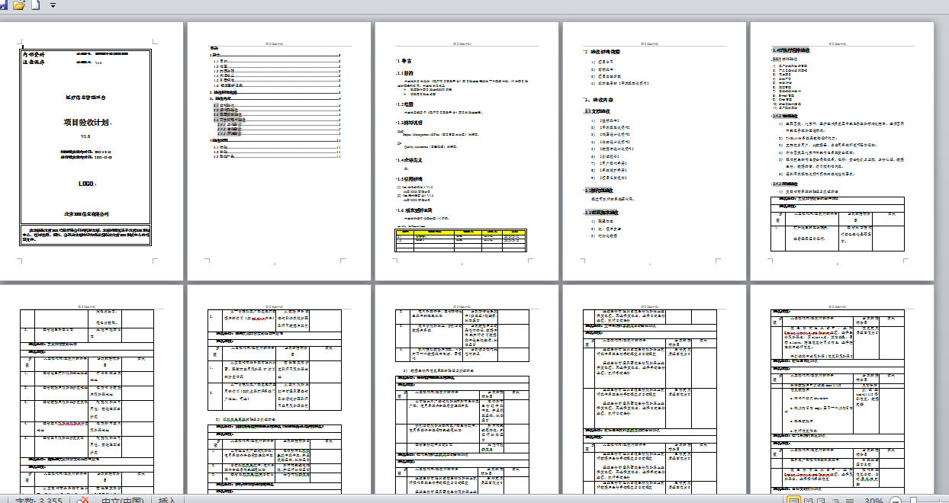
MED验收计划

Slide 18
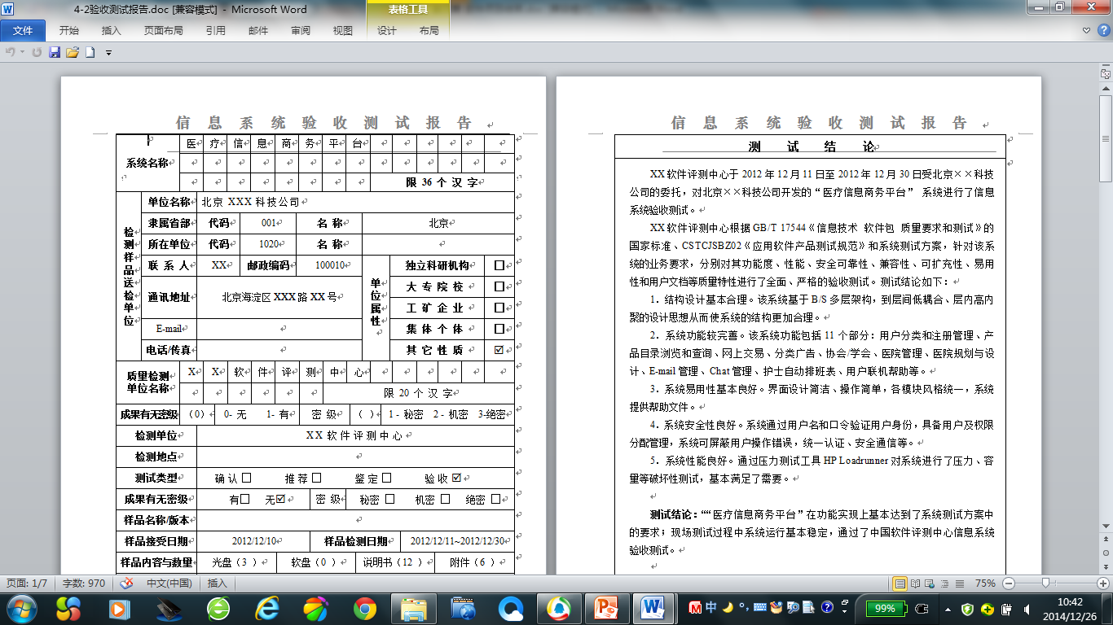
MED项目验收报告
chapter__17

Slide 19
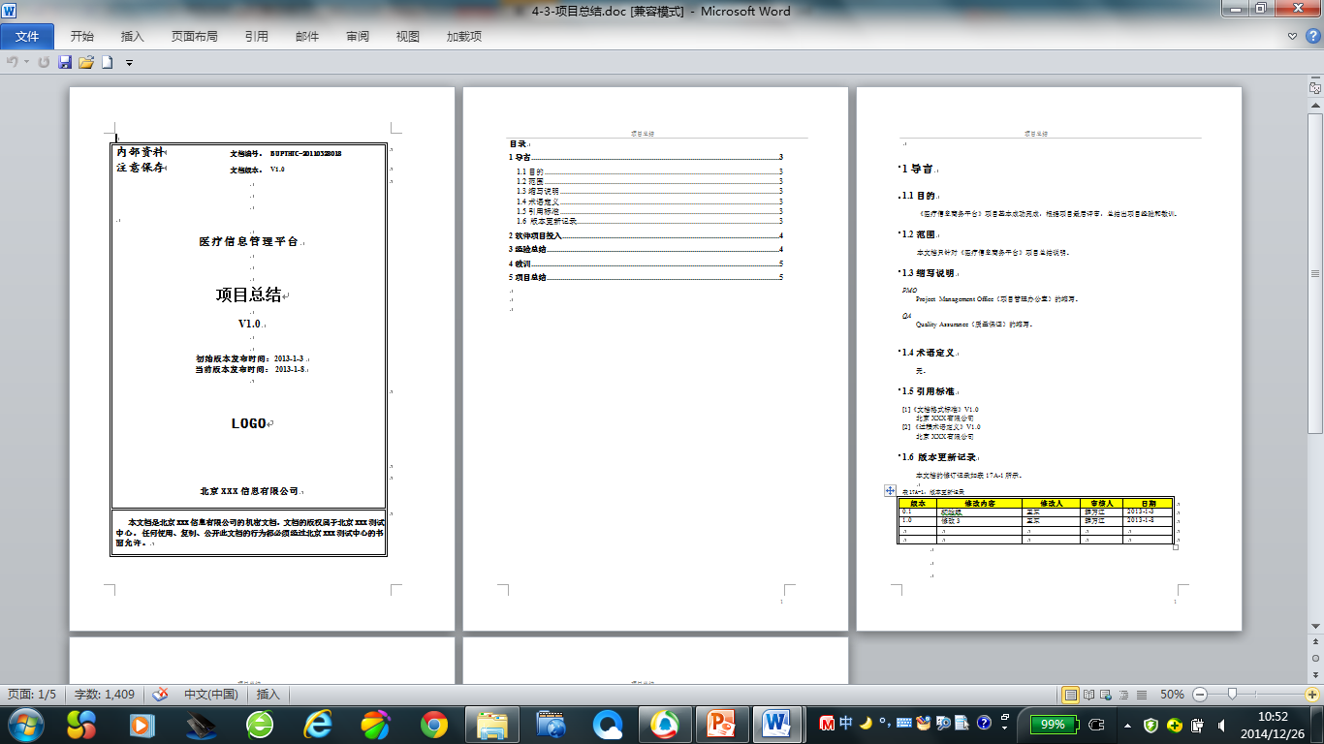
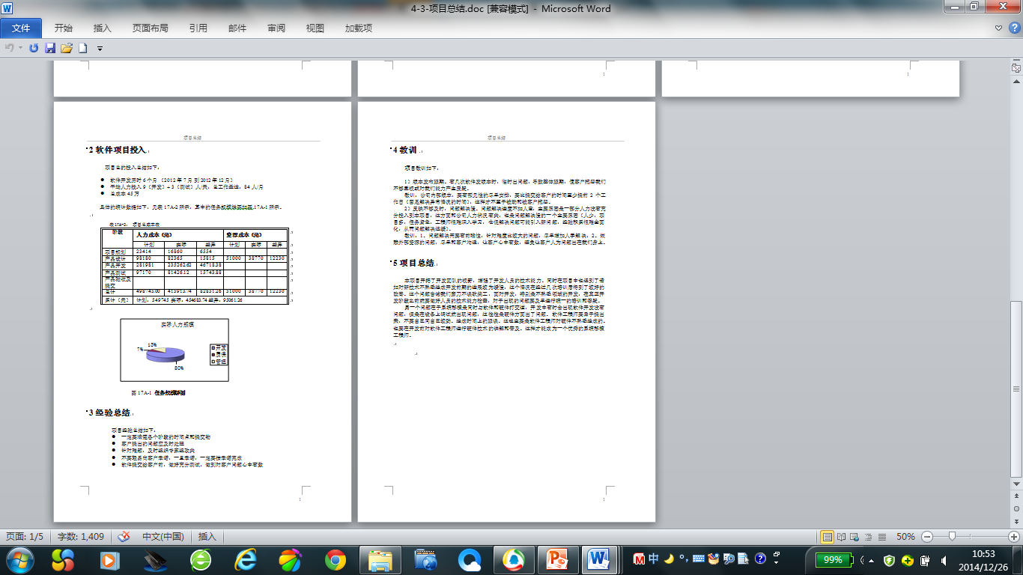
MED项目总结
chapter__13

Slide 20
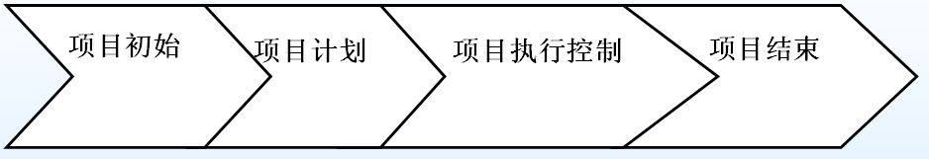
课程总结
路线图提供指导 – 知识
实际项目的锻炼 – 技能

Slide 21
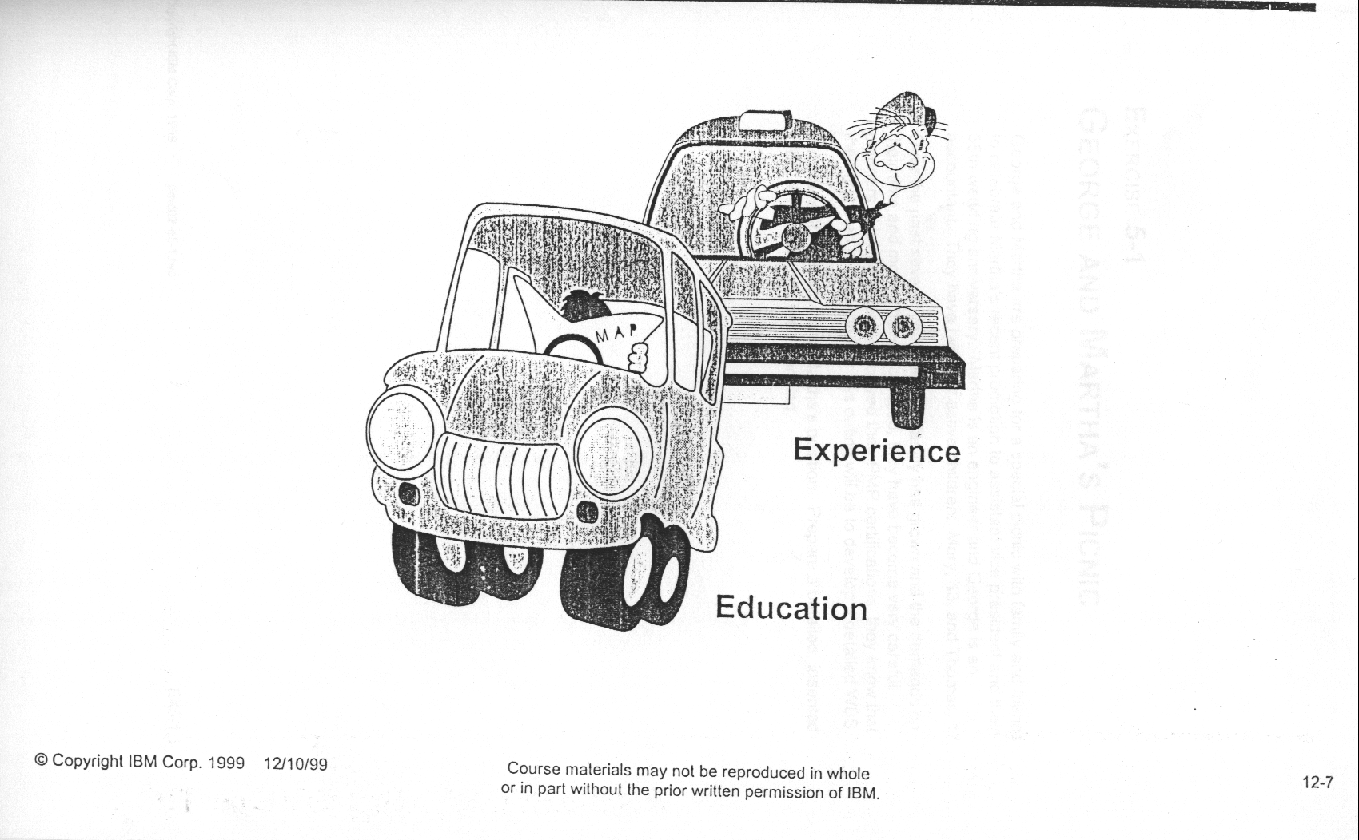
做一个自己的项目管理者
chapter__13

Slide 22

做一个自己的项目管理者
chapter__13

Slide 23
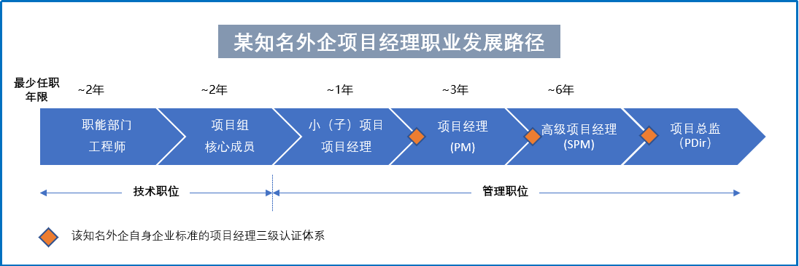
某企业项目经理职业路径

Slide 24

知识=》技能=》智慧
高手打球：人球合一

Slide 25
知识=》技能=》智慧
知行合一

Slide 26

知识=》技能=》智慧
为学日增，为道日损

Slide 27
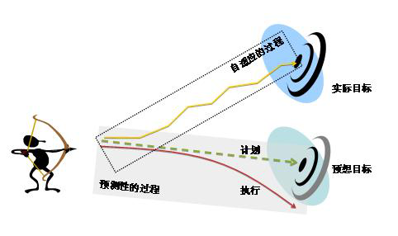
课程核心之“道”
传统项目管理：预测过程
敏捷项目管理：自适应过程

Slide 28
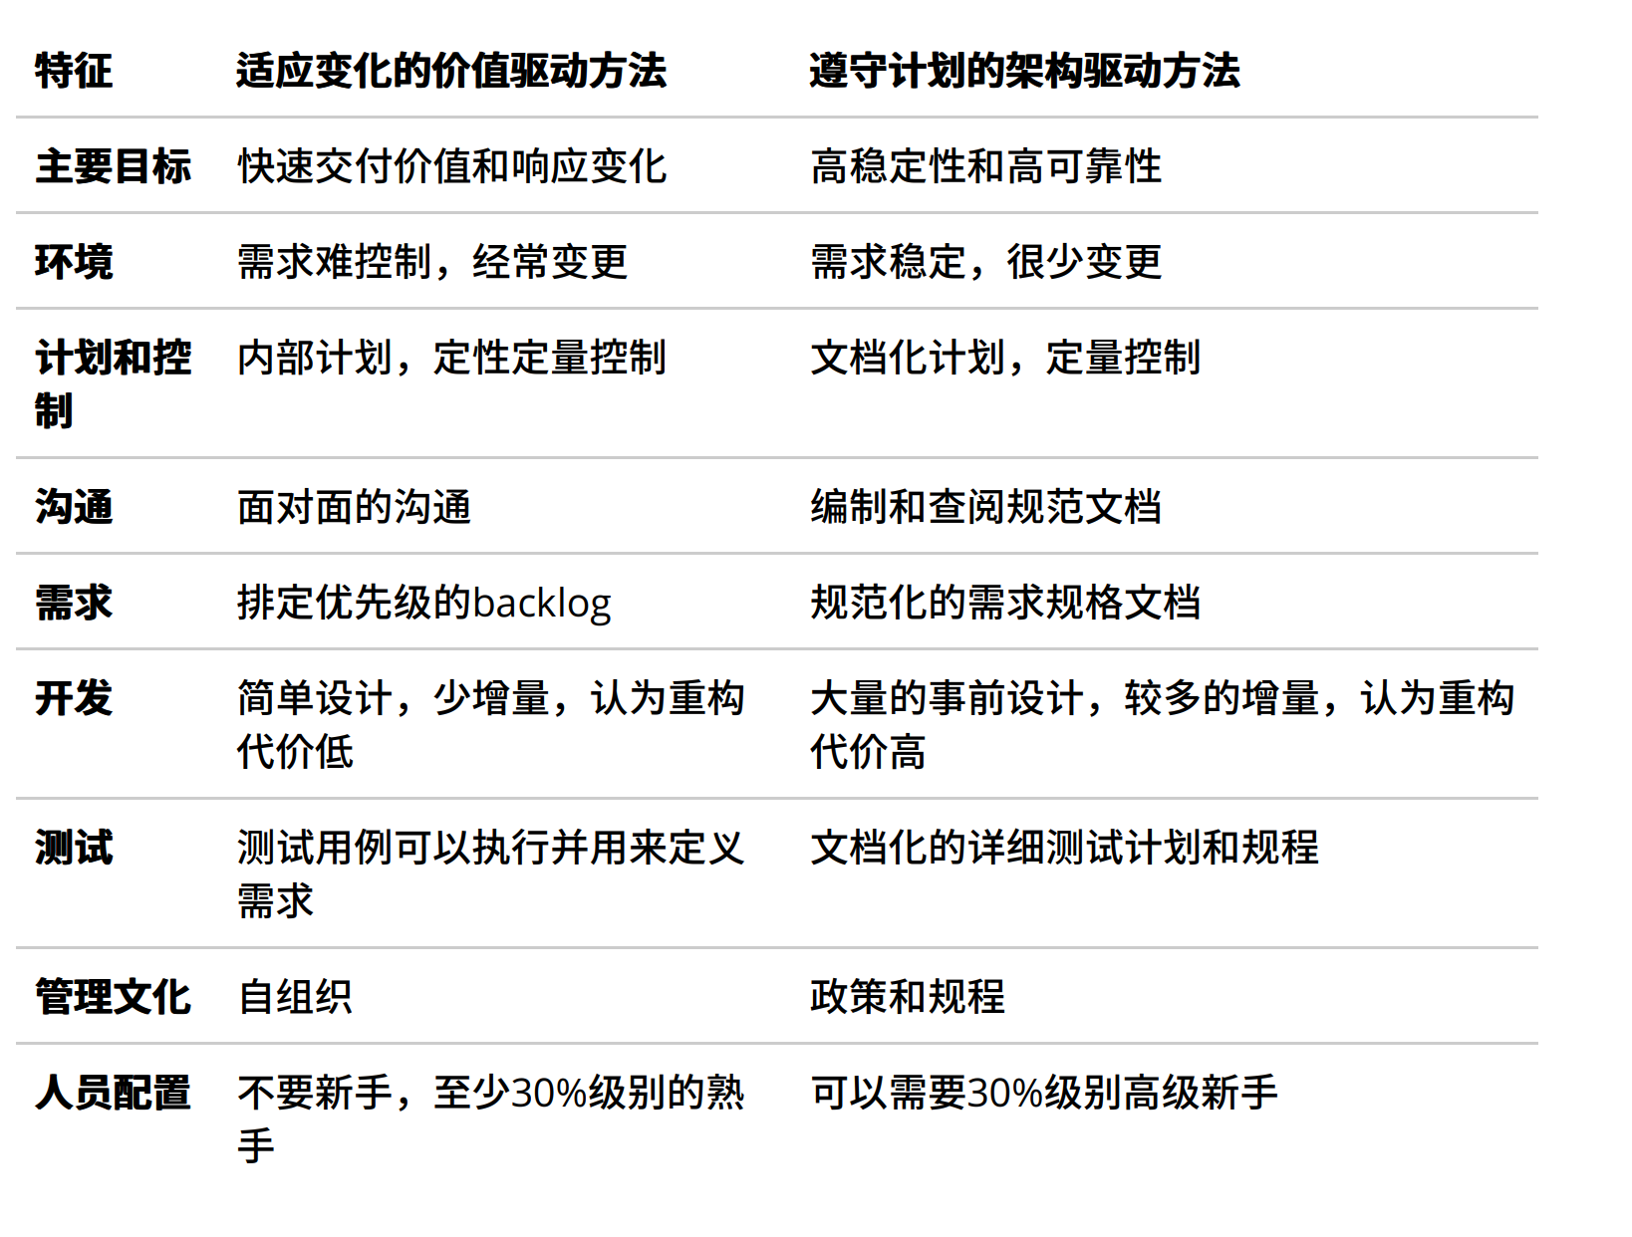
传统与敏捷的软件项目开发过程

Slide 29


传统项目管理：预测过程
基本流程
启动 明确人员 组织
合同签订
需求阐述
制定项目实施计划
监控项目工作
明确项目管理计划
整体变更控制
指导和管理项目执行
审核确认
项目收尾
合同收尾

Slide 30
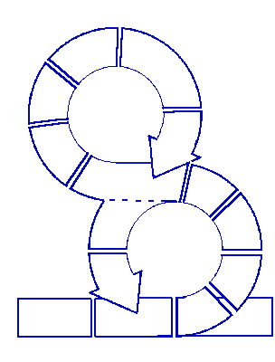

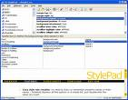
敏捷项目实践：自适应
待开发功能
用户需求
阶段计划
发布计划
发布 产品
优先级
反馈
100% Tested

Slide 31
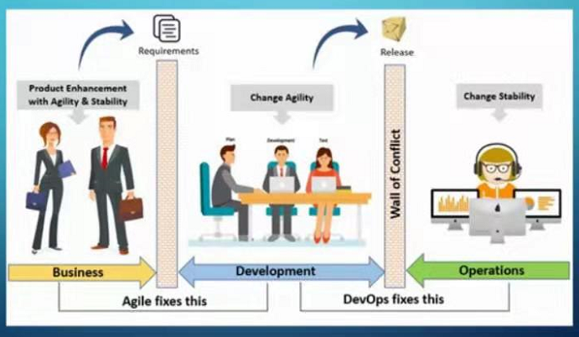
Agile &&Devops
Agile ： 业务与开发的敏捷化
Devops：开发与运维的敏捷化

Slide 32
软件项目管之传统与敏捷
各有特点，无好坏之分
传统中可以有敏捷
敏捷中可以有传统

Slide 33
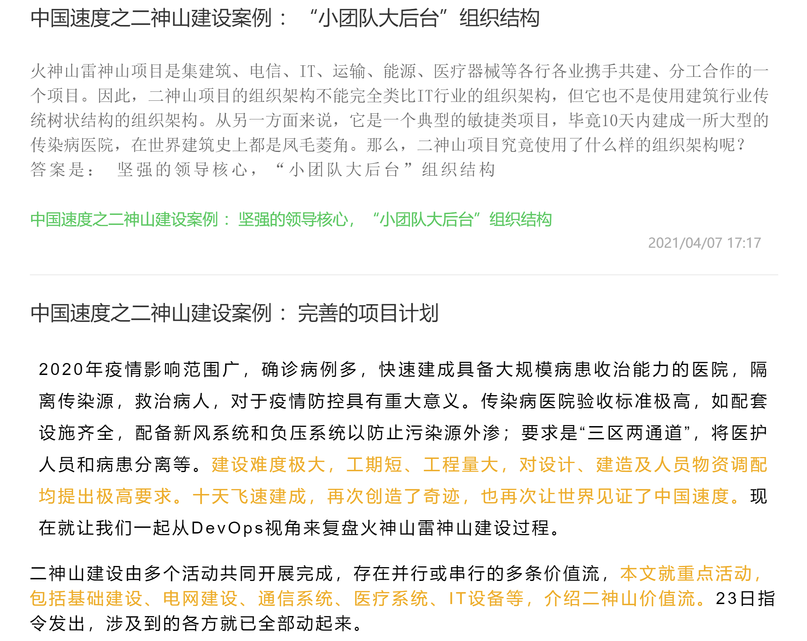
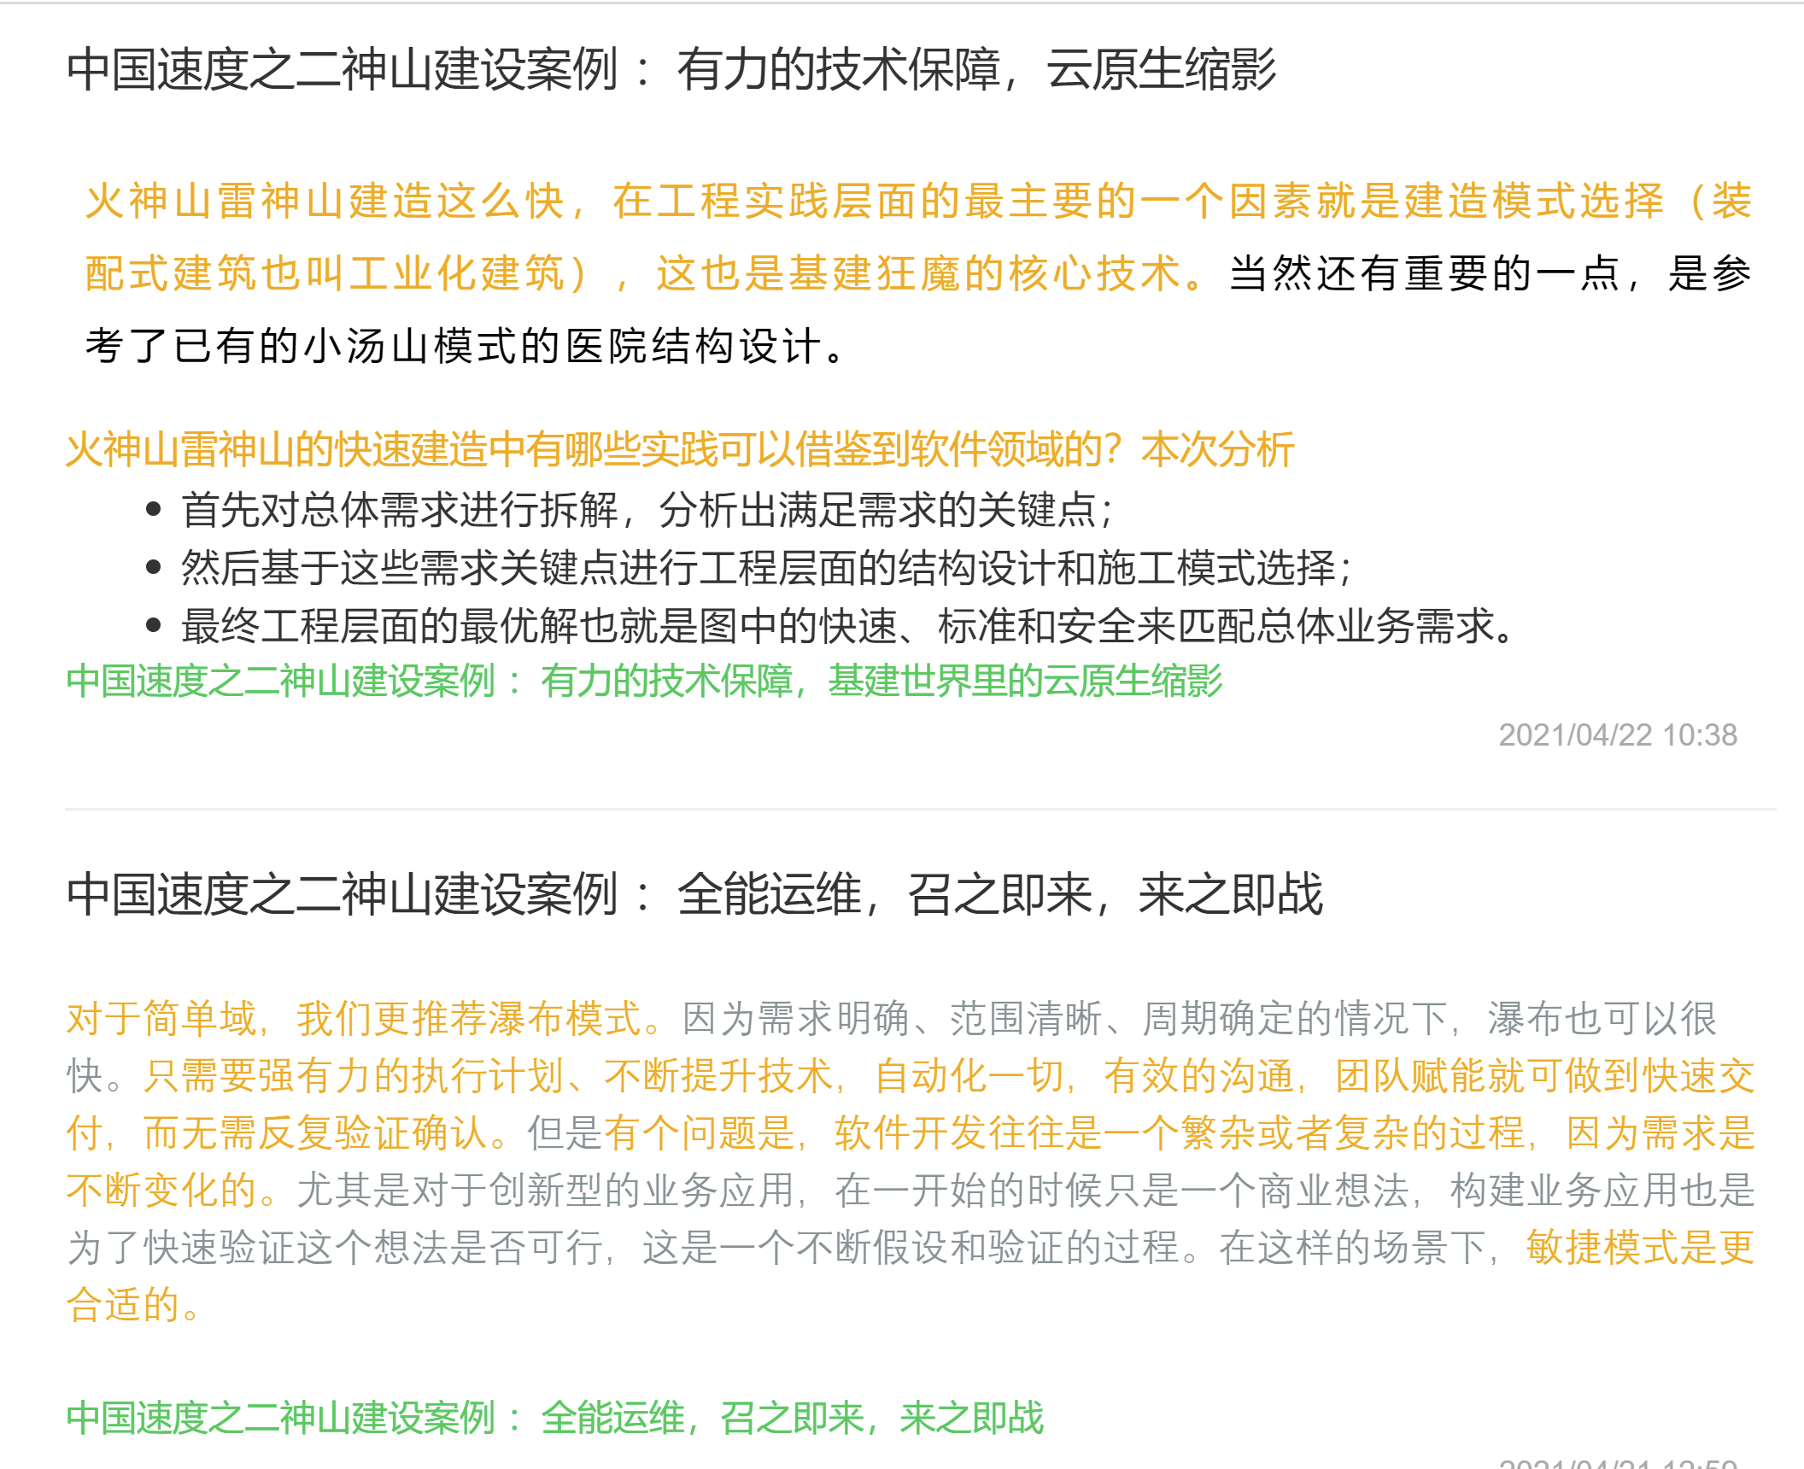
复盘：中国速度之二神山建设案例

Slide 34
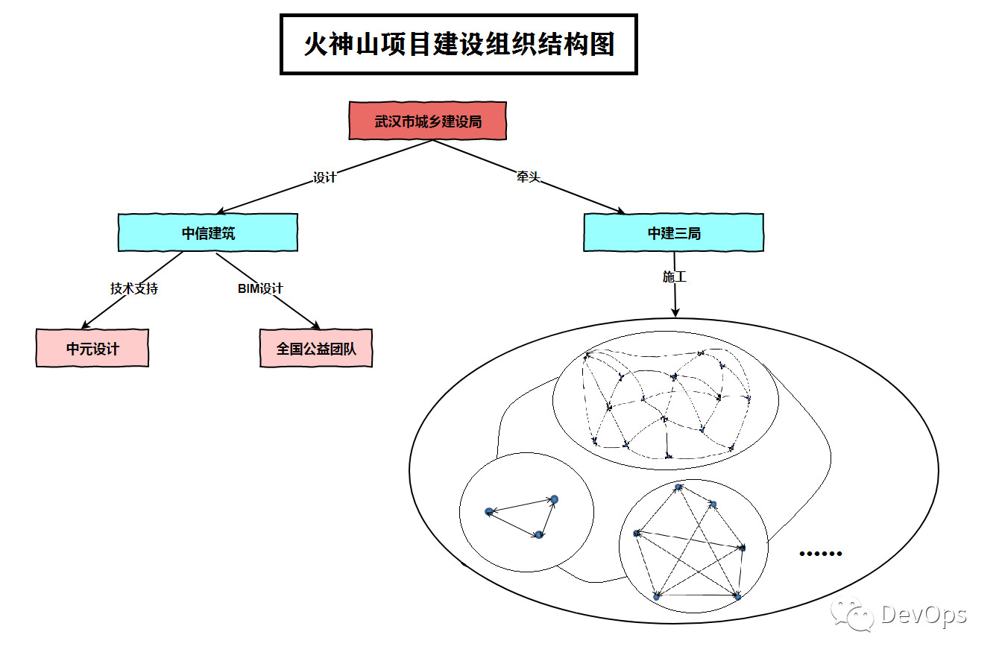
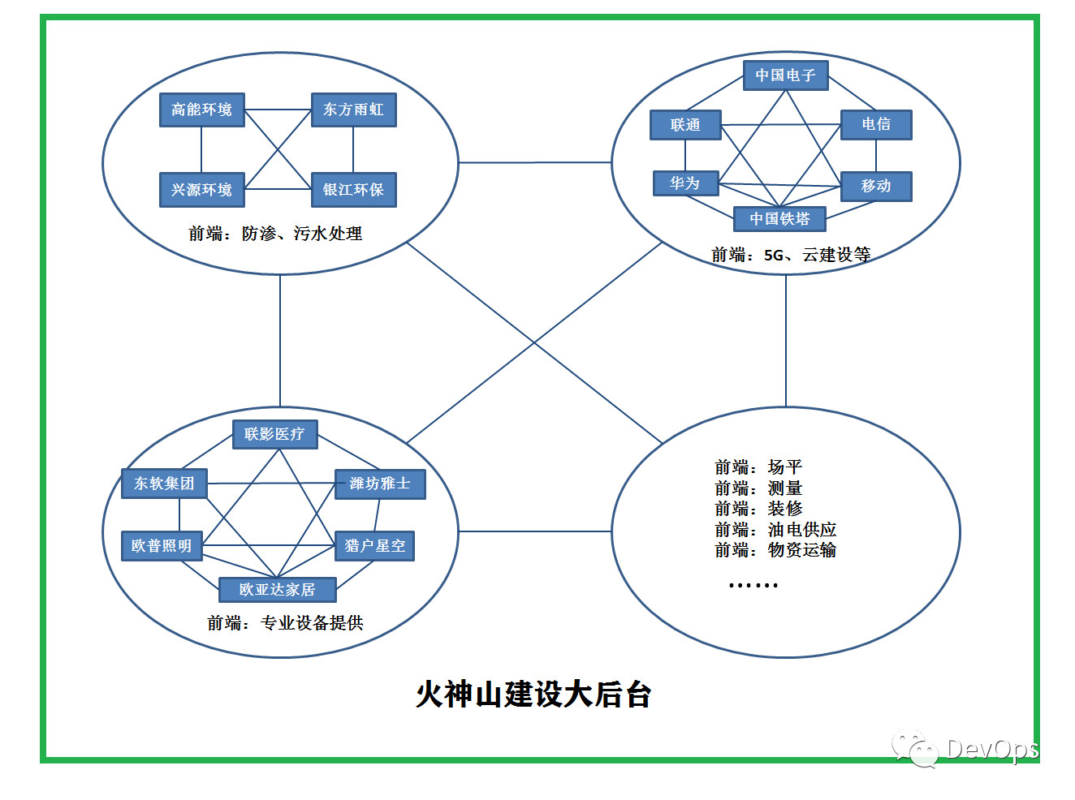
中国速度之：敏捷化的团队组织结构
坚强的领导核心，“小团队大后台”组织结构

Slide 35
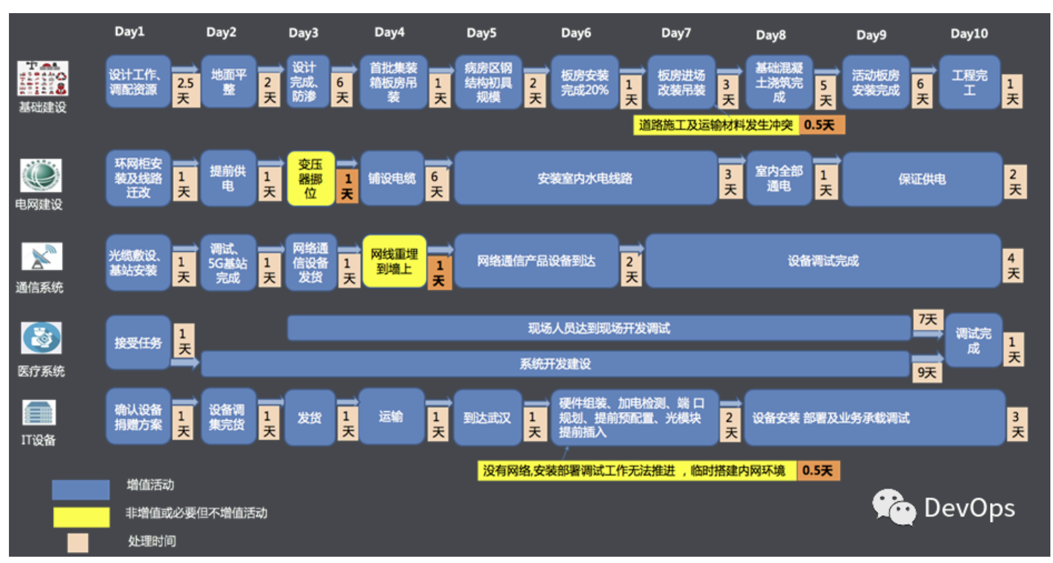
中国速度之：传统与敏捷结合的项目计划

Slide 36
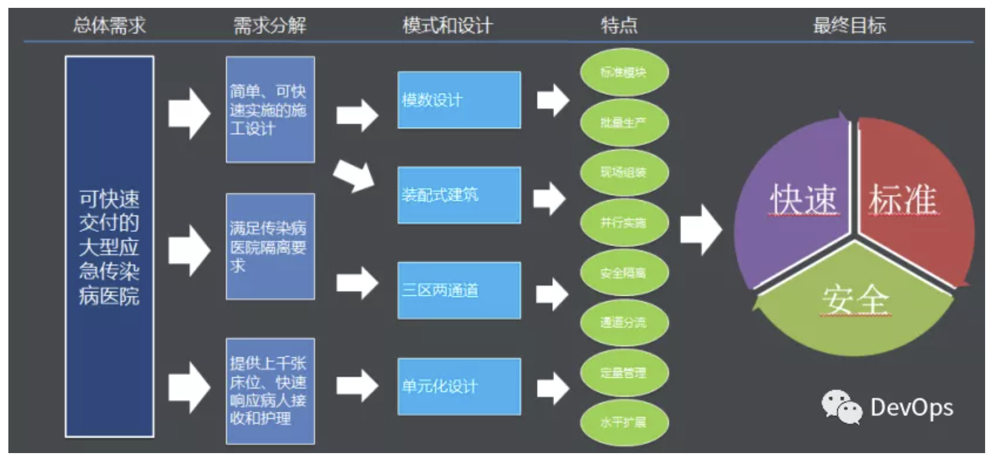
中国速度之：基于敏捷的快速交付技术

Slide 37
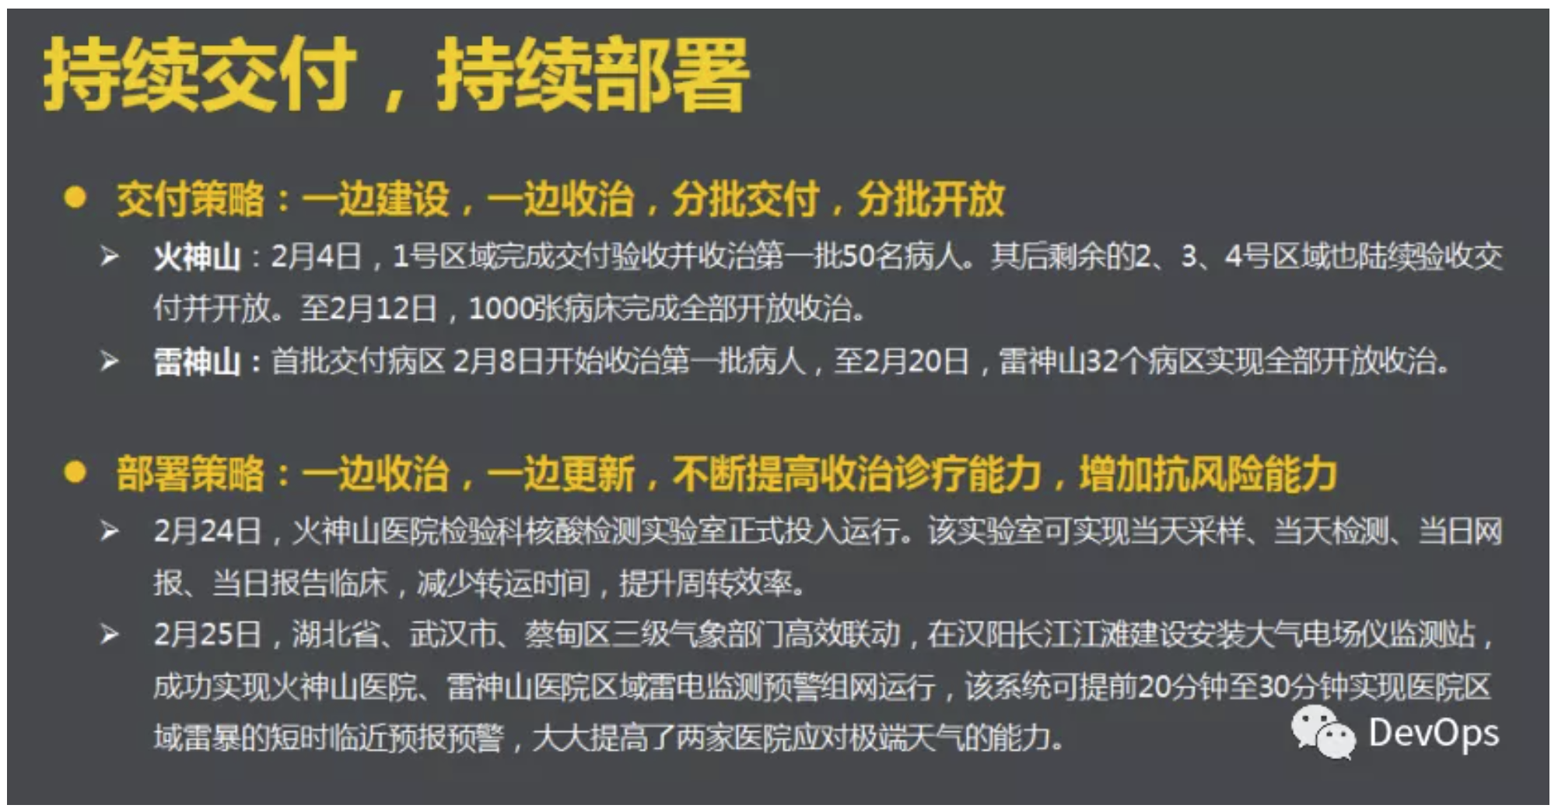
中国速度之：Devops思想的运维模式

Slide 38
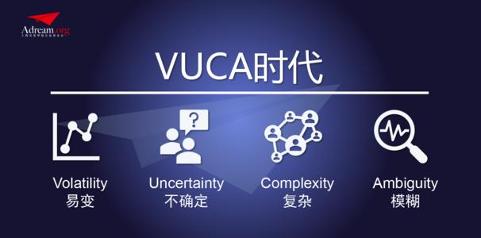
以中国速度应对VUCA时代

Slide 39


谢谢各位！

